Slide 1

Technische Hilfeleistung -Verkehrsunfall-
„Einsatzhinweise beim Umgang mit Elektrofahrzeugen“

Slide 2
Inhalt
Einleitung
Elektroantrieb/Elektrohybridantrieb
Besonderheiten von Elektrofahrzeugen
Sicherheitseinrichtungen, Schutzmechanismen
Lagefeststellung (Erkundung/Kontrolle)
Informationssysteme
Einsatzmaßnahmen
Fazit

Slide 3
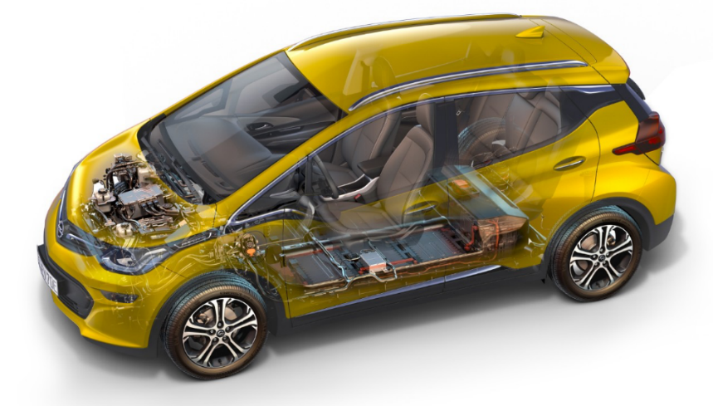
Einsatzhinweise beim Umgang mit Elektrofahrzeugen
Einleitung
Einsatzkräfte werden aufgrund der gestiegenen Zulassungszahlen im Einsatzgeschehen immer häufiger mit verunglückten Elektro- und Hybridfahrzeugen konfrontiert.
Die taktische Vorgehensweise bei der Abarbeitung solcher Einsatzszenarien muss angepasst und das Wissen um die neue Antriebstechnik und die dadurch bedingten rettungstechnischen Besonderheiten erweitert werden.
Abb.1

Slide 4
Einsatzhinweise beim Umgang mit Elektrofahrzeugen
Einleitung
Besondere Gefahren bei Elektro- und Hybridfahrzeugen:
Elektrizität
Stromschlag, Lichtbögen durch Kurzschlüsse.
Brand der Hochvoltbatterie
Durch mechanische Beschädigung, externe Beflammung oder technische Mängel kann die Hochvoltbatterie zu brennen (auch zeitverzögert) beginnen.
Erschwerte Brandbekämpfung durch schlechte Zugänglichkeit.
Sichern des Fahrzeuges
Ungewolltes in Bewegung setzen des Fahrzeuges, fehlendes Motorgeräusch, anderes Kippverhalten wegen verändertem Schwerpunkt.

Slide 5

Einsatzhinweise beim Umgang mit Elektrofahrzeugen
Elektroantrieb/Elektrohybridantrieb
Die elektrischen Komponenten des Elektroantriebs arbeiten in Spannungsbereichen oberhalb von 25 Volt Wechselspannung und
60 Volt Gleichspannung.
Da die Spannung über der in konventionellen Fahrzeugen üblichen Spannung von 12 Volt liegt, wird für diesen Spannungsbereich der Begriff „Hochvolt“ (HV) verwendet.
Abb.2

Slide 6
Einsatzhinweise beim Umgang mit Elektrofahrzeugen
Elektroantrieb/Elektrohybridantrieb
Aufgrund der Tatsache, dass es sich bei Elektrohybridfahrzeugen um Elektrofahrzeuge handelt und damit in Bezug auf den Einsatz der Feuerwehr vergleichbare Risiken bilden, werden diese Fahrzeuge gemeinsam betrachtet.
Folgende Gemeinsamkeiten sind zu erwähnen:
  Hochvoltbatterie
  Hochvoltleitungen
  Hochvoltkomponenten (z. B. Spannungswandler, Elektromotoren)
Um die für den Vortrieb notwendige Energie bereitzustellen, verfügen moderne Elektrofahrzeuge zusätzlich zur normalen 12 V/24 V Batterie über Hochvoltbatterien mit einer Batteriegleichspannung von teilweise mehr als 400 V (Niederspannung).

Slide 7
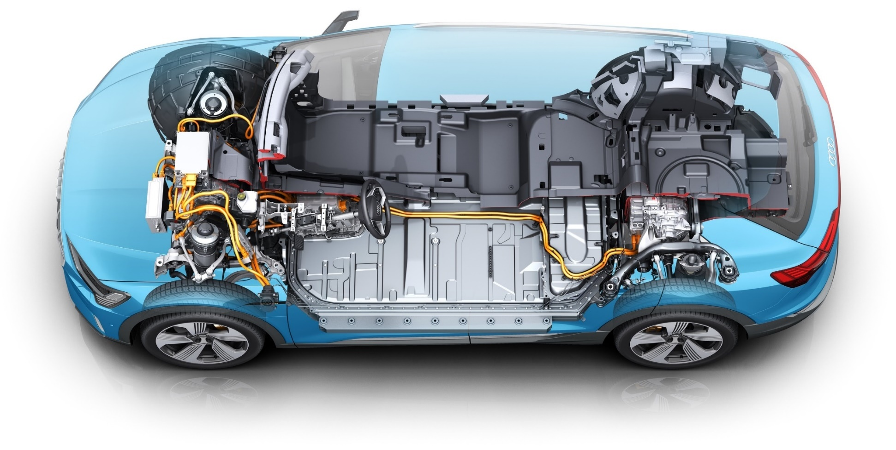
Einsatzhinweise beim Umgang mit Elektrofahrzeugen
Elektroantrieb/Elektrohybridantrieb
Abb.3
Hochvoltleitungen
Hochvoltkomponenten
Hochvoltbatterie

Slide 8
Einsatzhinweise beim Umgang mit Elektrofahrzeugen
Sicherheitseinrichtungen, Schutzmechanismen
Innerhalb des Batteriesystems befinden sich Trennrelais, welche im
Bedarfsfall die Hochvoltbatterie an allen Batteriepolen vom Hochvoltnetz trennen.
Das Hochvoltnetz ist galvanisch (ohne leitende Verbindung) vom
normalen Bordnetz getrennt. Es unterscheidet sich hierdurch vom
12 V/24 V-Bordnetz, dessen Stromkreis über die Fahrzeugkarosserie geschlossen wird.
Bei Unfällen mit Airbagauslösung erfolgt i.d.R. eine Abschaltung des
Hochvoltnetzes durch Öffnen der Trennrelais.
Notes:
Erklären!

Slide 9


Einsatzhinweise beim Umgang mit Elektrofahrzeugen
Sicherheitseinrichtungen, Schutzmechanismen
Leitungsüberwachung
Hochvoltkomponenten sind in der Regel mit Warnaufklebern versehen
und berührsicher ausgeführt.
Durch die hohen Sicherheitsstandards der Serienfahrzeuge ist es bei
nicht völlig deformierten Fahrzeugen mit Beschädigung des
Batteriegehäuses praktisch ausgeschlossen eine Verletzung durch den
elektrischen Strom zu erleiden.
Abb.4
Abb.5

Slide 10
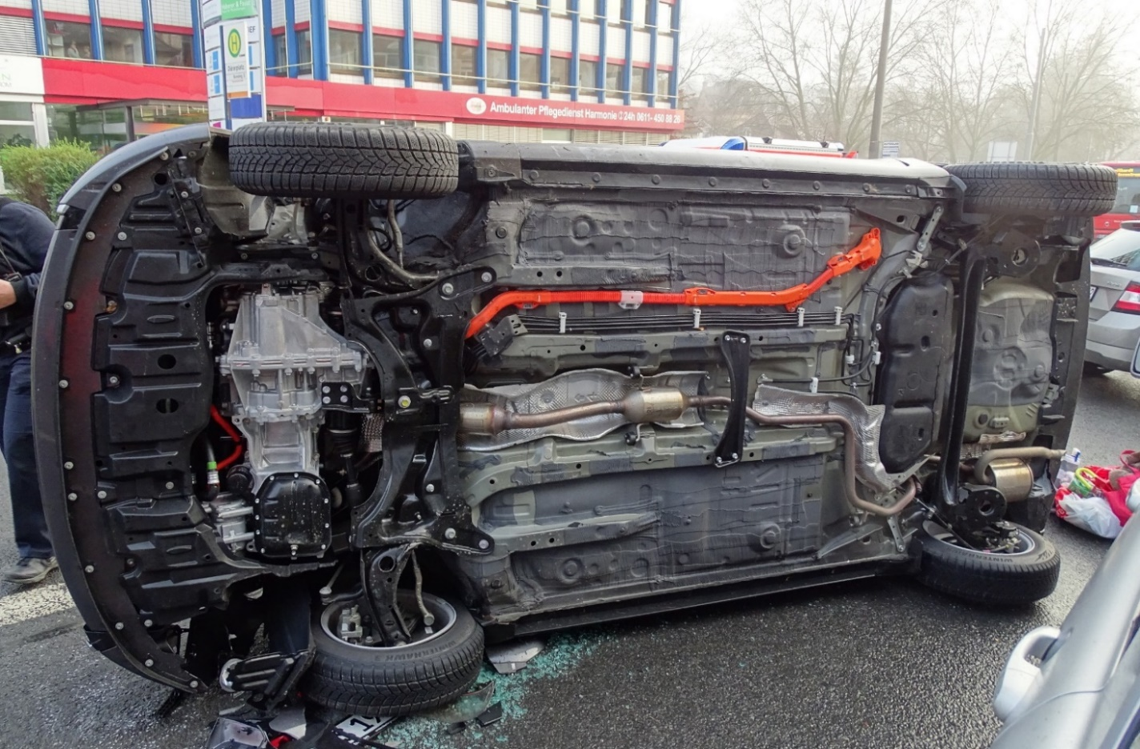
Einsatzhinweise beim Umgang mit Elektrofahrzeugen
Sicherheitseinrichtungen, Schutzmechanismen
Abb.6
Hochvoltkabel sind mit einer orangefarbenen Isolierung versehen und
berührsicher ausgeführt.

Slide 11
Einsatzhinweise beim Umgang mit Elektrofahrzeugen
Lagefeststellung (Erkundung/Kontrolle)
Während der Erkundungsphase nach einem Verkehrsunfall oder bei einem Fahrzeugbrand sollte immer versucht werden, die Antriebsart zu identifizieren.
Fahrzeuge mit alternativen Antriebsarten unterscheiden sich allerdings äußerlich häufig nicht oder kaum von Fahrzeugen mit konventionellem Otto- oder Dieselantrieb.
Trotzdem gibt es an den Fahrzeugen bauliche Gegebenheiten, die auf einen alternativen Antrieb hinweisen.
Um erste Anhaltspunkte zu erhalten, um welchen Antrieb es sich handelt, kann die AUTO – Regel angewendet werden.

Slide 12
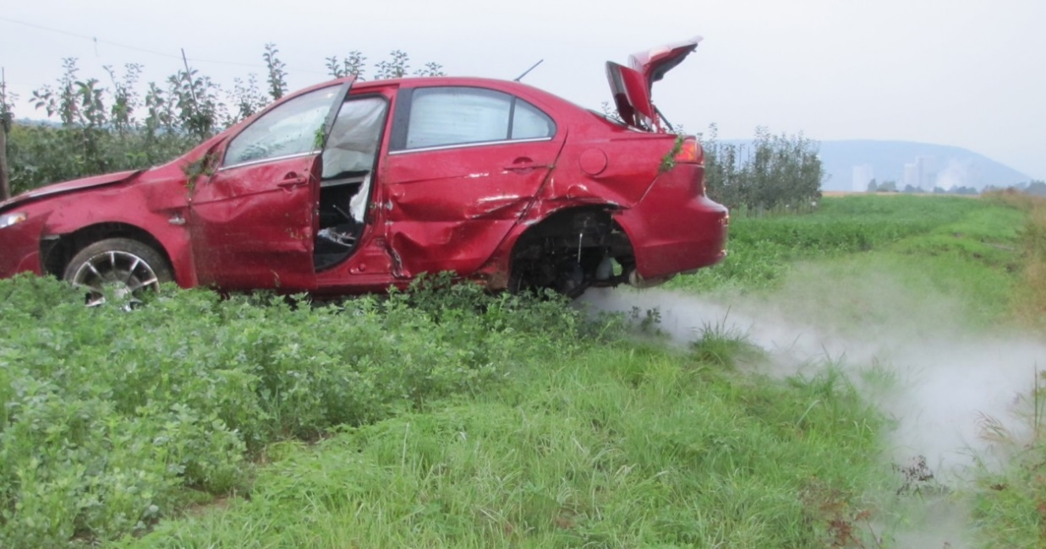
Einsatzhinweise beim Umgang mit Elektrofahrzeugen
A – Austretende Betriebsstoffe
  Nebelbildung am bzw. unterhalb des Fahrzeuges?
  Gasaustritt/Schaden an der Hochvoltbatterie?
  Abblasgeräusche (Rauschen/Zischen, Knistern, Knallen)?
  austretende Flüssigkeiten?
Abb.7
Notes:
Welche Antriebsart ist vorhanden?
Wo sitzen die Hauptkomponenten?
Gibt es Sicherheitseinrichtungen oder Abschaltmöglichkeiten?
Wo finde ich technische Informationen zum Fahrzeug?
…
Befragung von Beteiligten
Aufkleber oder Typenkennzeichnung
Auspuff vorhanden?
Gekennzeichnete Trennschalter?
Rettungskarten vorhanden?
Überprüfung Tankdeckel
…

Slide 13
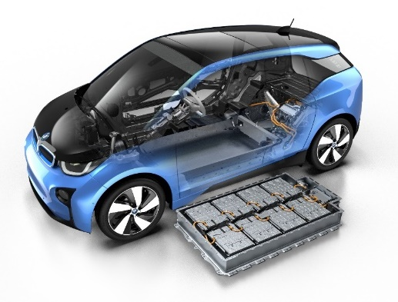
Einsatzhinweise beim Umgang mit Elektrofahrzeugen
U – Unterboden erkunden
  Sind auf dem Fahrzeugboden farblich hervorgehobene Leitungen oder sonstige Hinweise sichtbar?
  Sind ungewöhnliche Vertiefungen sichtbar?
  Fehlt der Auspuff?
  Sind Gastanks im Kofferraum
  sichtbar?
Abb.8
Notes:
Welche Antriebsart ist vorhanden?
Wo sitzen die Hauptkomponenten?
Gibt es Sicherheitseinrichtungen oder Abschaltmöglichkeiten?
Wo finde ich technische Informationen zum Fahrzeug?
…
Befragung von Beteiligten
Aufkleber oder Typenkennzeichnung
Auspuff vorhanden?
Gekennzeichnete Trennschalter?
Rettungskarten vorhanden?
Überprüfung Tankdeckel
…

Slide 14

Einsatzhinweise beim Umgang mit Elektrofahrzeugen
T – Tankdeckel öffnen
  Tankverschluss für Erdgas, Benzin, Ladesteckdose?
  Ist ein Füllanschluss eines Flüssiggasfahrzeuges zu erkennen?
Abb.9
Notes:
Welche Antriebsart ist vorhanden?
Wo sitzen die Hauptkomponenten?
Gibt es Sicherheitseinrichtungen oder Abschaltmöglichkeiten?
Wo finde ich technische Informationen zum Fahrzeug?
…
Befragung von Beteiligten
Aufkleber oder Typenkennzeichnung
Auspuff vorhanden?
Gekennzeichnete Trennschalter?
Rettungskarten vorhanden?
Überprüfung Tankdeckel
…

Slide 15
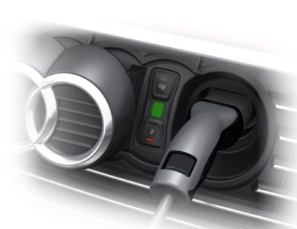


Einsatzhinweise beim Umgang mit Elektrofahrzeugen
O – Oberfläche absuchen
  Sind weitere Anschlüsse außerhalb des Tankdeckels vorhanden?
  Sind Typenschilder, Abkürzungen oder Aufkleber auf dem Fahrzeug angebracht, die zur Identifizierung beitragen können?
  „E“ am amtliches Kennzeichen?
Abb.10
Abb.11
Abb.12
Notes:
Welche Antriebsart ist vorhanden?
Wo sitzen die Hauptkomponenten?
Gibt es Sicherheitseinrichtungen oder Abschaltmöglichkeiten?
Wo finde ich technische Informationen zum Fahrzeug?
…
Befragung von Beteiligten
Aufkleber oder Typenkennzeichnung
Auspuff vorhanden?
Gekennzeichnete Trennschalter?
Rettungskarten vorhanden?
Überprüfung Tankdeckel
…

Slide 16


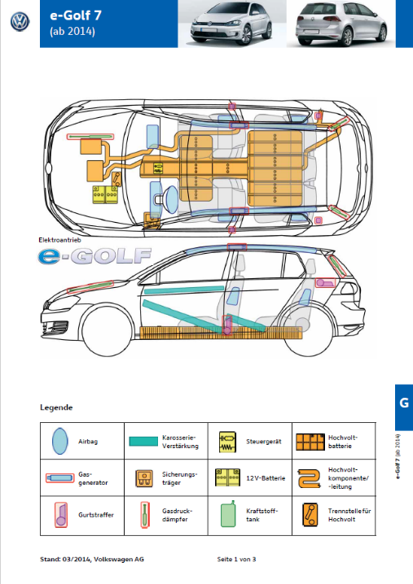
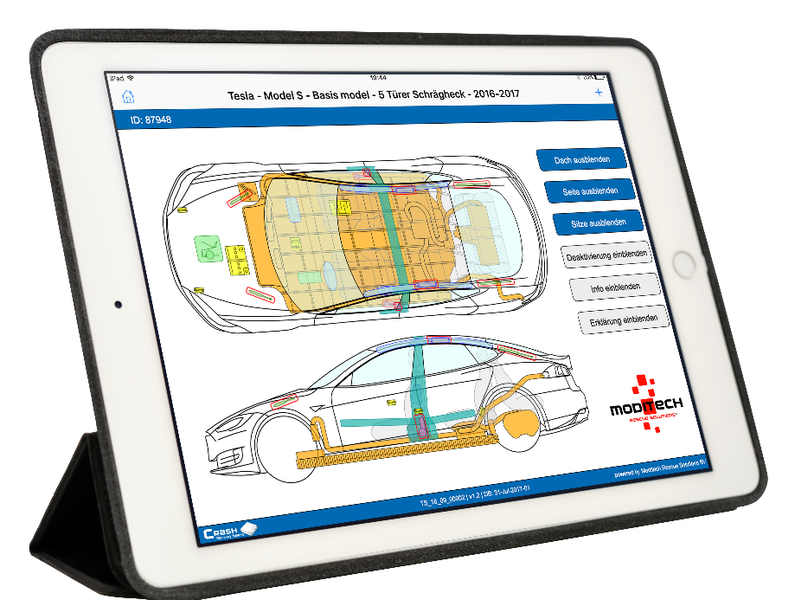
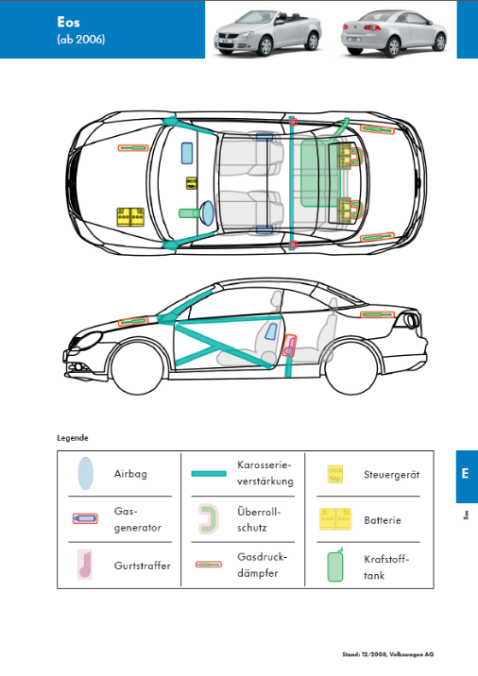
Einsatzhinweise beim Umgang mit Elektrofahrzeugen
Informationssysteme
Rettungsdatenblätter
Abb.13
Abb.14

Slide 17
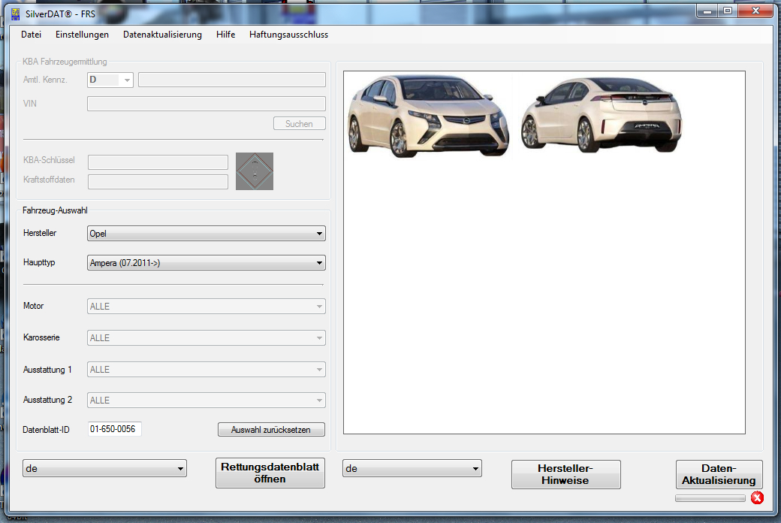
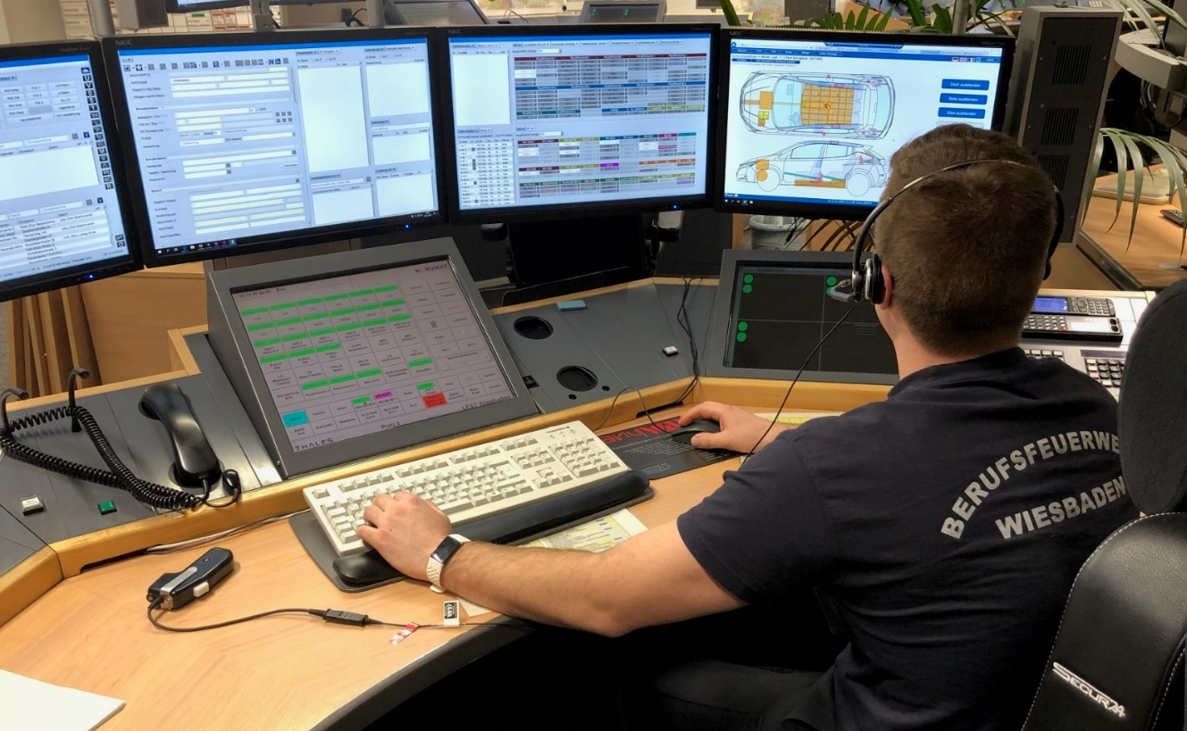
Einsatzhinweise beim Umgang mit Elektrofahrzeugen
Informationssysteme
Online Fahrzeugidentifikationssystem/Kennzeichenabfrage
Abb.15
Abb.16
Notes:
Viele zentrale Leitstellen in Hessen verfügen über eine Möglichkeit zur Abfrage von Fahrzeugkennzeichen. Im Regelfall arbeitet die Kennzeichenabfrage im Zusammenspiel mit einem Fahrzeuginformationssystem, so dass nach erfolgter Kennzeichenabfrage gleich das richtige Rettungsdatenblatt angezeigt wird. Auch die Antriebsart wird dargestellt. Auf diesem Weg lässt sich i.d.R. auch feststellen, ob das Fahrzeug nachträglich, z.B. mit einem Flüssiggasantrieb, ausgestattet wurde.
Im Auftrag des Verbandes der deutschen Automobilindustrie (VDA) sowie des Verbandes der Internationalen Kraftfahrzeughersteller e. V. (VDIK) hat die Deutsche Automobil Treuhand GmbH (DAT) eine lokale IT-Anwendung zur Bereitstellung originaler Rettungsdatenblätter für Einsatzkräfte von Feuerwehr und Rettungsdienst bereitgestellt. Dieses als SilverDAT-FRS bezeichnete System ermöglicht registrierten und legitimierten Benutzern eine ad-hoc-Abfrage des jeweils aktuellen Rettungsdatenblattes für ein spezielles Fahrzeug anhand eines Fahrzeugsuchbaums oder der Eingabe einer eindeutigen Datenblatt-ID.
Rettungsleitstellen haben darüber hinaus die Möglichkeit, über eine Datenverbindung des SilverDAT-FRS-Systems auf den Dienst des KBA zuzugreifen. Damit wird unter Eingabe des Kfz-Kennzeichens das Fahrzeug exakt bestimmt und das Rettungsdatenblatt aus dem SilverDAT-FRS-Systems abgerufen. Als weiteres Ergebnis erhält der Nutzer einen Hinwies, wenn es sich um ein Fahrzeug mit alternativen Kraftstoffen handelt. D. h., wenn die Leitstelle der Feuerwehr im Rahmen der Notrufabfrage auch das Kfz-Kennzeichen eines verunfallten Fahrzeuges erfragen kann, so kann bei der Anfahrt der Einsatzkräfte bereits festgestellt werden, ob es sich um ein Fahrzeug mit alternativen Antrieb handelt.

Slide 18
Einsatzhinweise beim Umgang mit Elektrofahrzeugen
Einsatzmaßnahmen
Das verunfallte Fahrzeug kann sich geräuschlos in Bewegung setzen, daher ist ein Wegrollen durch folgende Maßnahmen zu verhindern:
  Schalthebel in Stellung „P“ bringen bzw. Gang einlegen.
  „Zündung“ ausschalten (Schlüssel oder Start-Stop-Schalter betätigen).
  Feststellbremse betätigen.
  Räder mit Unterlegkeilen sichern.
Die Hochvoltbatterie ist auf Beschädigung sowie Eindringen von Fremdkörpern zu kontrollieren.
Bei Durchführung der Rettungsmaßnahmen, auch bei abgeschaltetem Hochvoltnetz, ist jegliche Beschädigung bzw. ungeschützte Berührung aller Teile der Hochvoltanlage zu vermeiden.

Slide 19
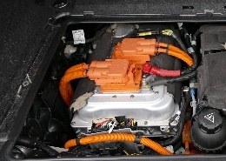
Einsatzhinweise beim Umgang mit Elektrofahrzeugen
Einsatzmaßnahmen
Beim Stabilisieren des Fahrzeuges ist auf eventuell vorhandene Hochvoltleitungen zu achten (farbliche Kennzeichnung ist orange).
Eine Beschädigung der Hochvoltbatterie infolge der durchgeführten Rettungsmaßnahmen muss in jedem Fall verhindert werden.
Abb.17

Slide 20
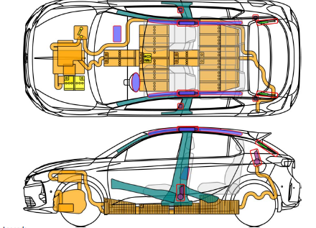


Einsatzhinweise beim Umgang mit Elektrofahrzeugen
Einsatzmaßnahmen
Bei einer Airbagauslösung erfolgt in der Regel die Abschaltung der Hochvoltanlage automatisch. Zusätzlich wird empfohlen, die Hochvoltanlage und weitere Fahrzeugsysteme gemäß den Rettungsdatenblättern außer Betrieb zu nehmen.
Hinweise zur Deaktivierung können den Rettungsdatenblättern entnommen werden.
Airbag
Hochvolt-Kabel/- Komponenten
Niedervolt-Batterie
Gurtstraffer
Hochvolt-Batterie
Karosserie-Verstärkung
Gasgenerator
Hochvolt-Trennstelle
Gasdruckdämpfer/
Vorgespannte Feder
SRS-Steuergerät
Abb.18

Slide 21
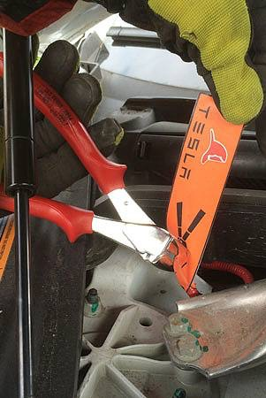
Einsatzhinweise beim Umgang mit Elektrofahrzeugen
Einsatzmaßnahmen
Beispiele für mögliche Deaktivierungsschritte wie im Rettungsdatenblatt dargestellt:
12 Volt Batterie abklemmen
Sicherung ziehen/entfernen
Kabel durchtrennen
Wartungsstecker betätigen (12/24 Volt)
Wartungsstecker betätigen (Hochvoltsystem)
Notaus-Schalter
Schweller durchtrennen
...
Abb.19

Slide 22
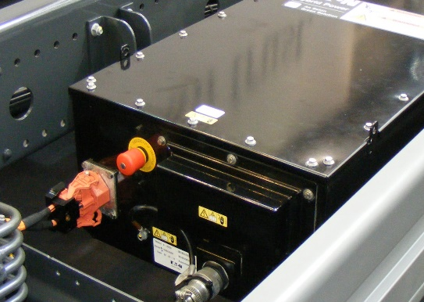
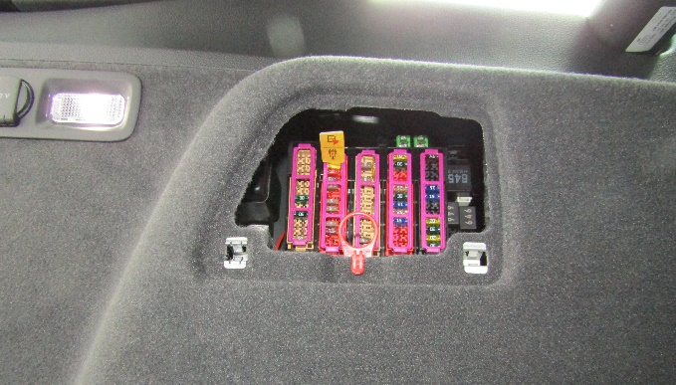
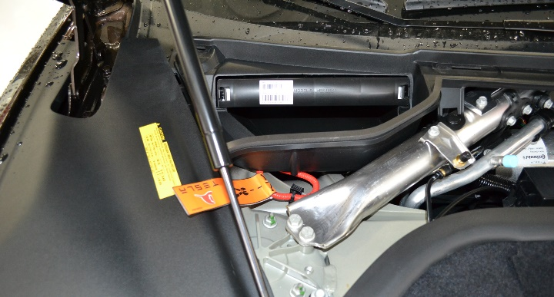
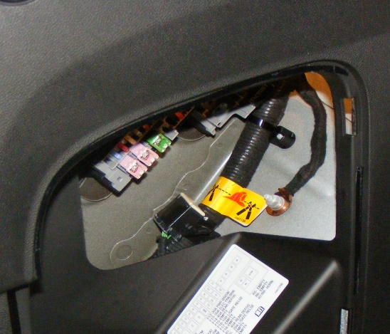
Einsatzhinweise beim Umgang mit Elektrofahrzeugen
Einsatzmaßnahmen
Mögliche Anordnungen von Notaus-Schaltern, Sicherungen und entsprechenden elektrischen Leitungen, die im Bedarfsfall betätigt bzw. getrennt werden können.
1
2
3
Abb.20
Abb.21
Abb.22
4
Notaus-Schalter
Sicherung (markiert)
elektr. Leitung (markiert)
elektr. Leitung (markiert)
Abb.23

Slide 23
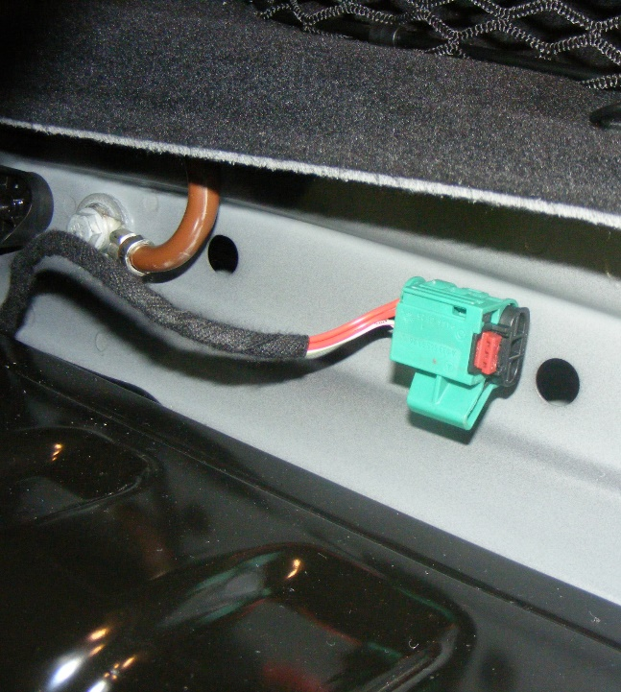
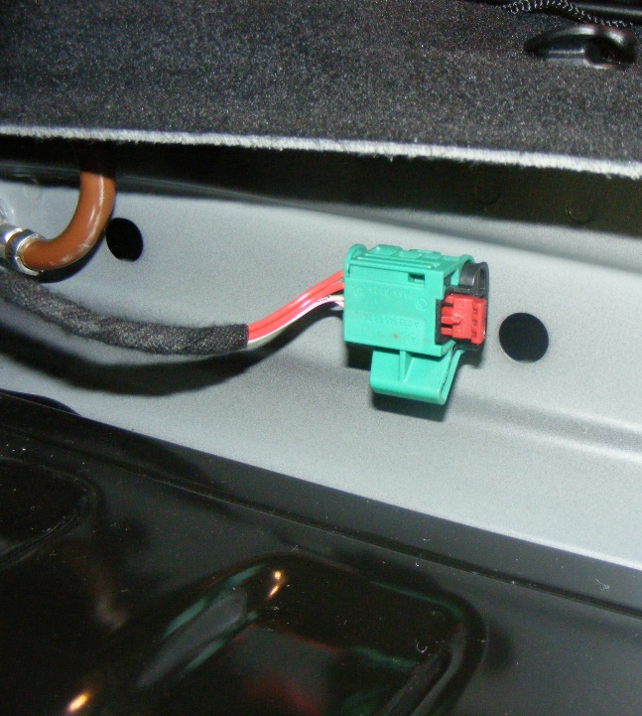
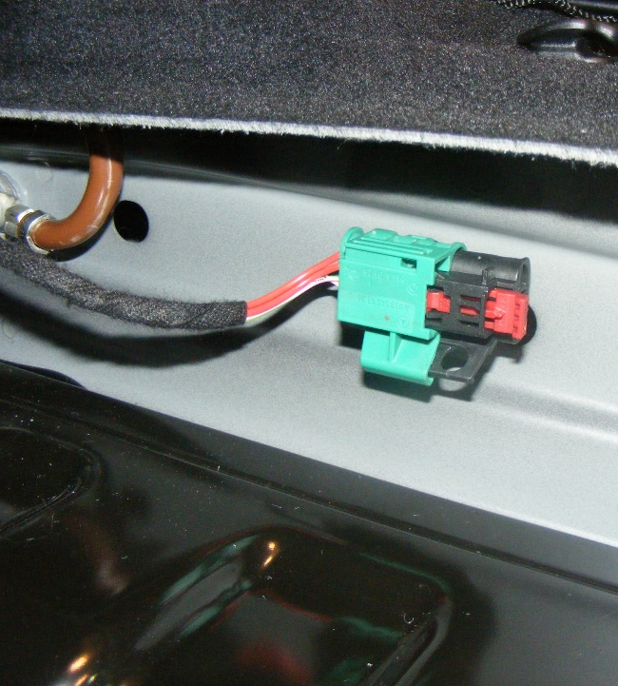
Einsatzhinweise beim Umgang mit Elektrofahrzeugen
Einsatzmaßnahmen
Wartungsstecker (12 V/24 V) zur Abschaltung des Hochvoltnetzes
Abb.24
Abb.25
Abb.26
„Betriebszustand“
„Entsicherter Zustand“
„Freigeschalteter Zustand“

Slide 24
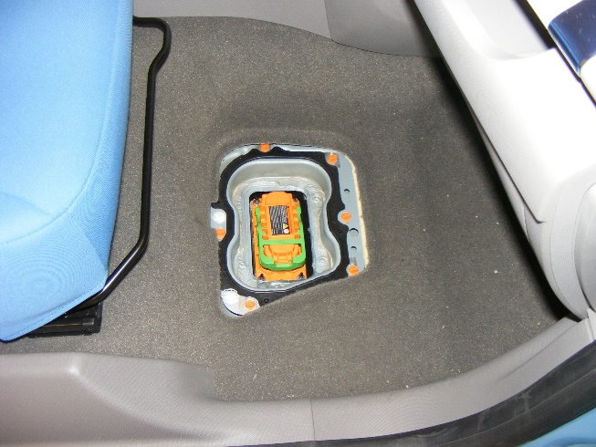
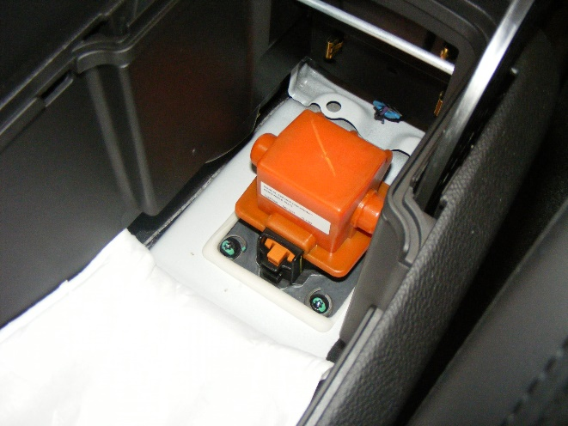
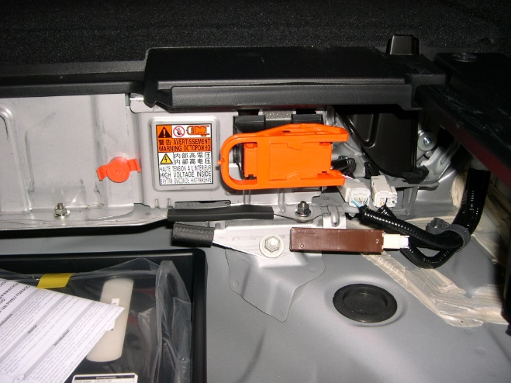
Einsatzhinweise beim Umgang mit Elektrofahrzeugen
Einsatzmaßnahmen
Wartungsstecker (siehe Abb. 27 bis 29) im Hochvoltsystem zur Abschaltung des Hochvoltnetzes (wenn vom Hersteller im Rettungs-datenblatt empfohlen).
Abb.27: Renault
Abb.28: Opel, Chevrolet
Abb.29: Toyota / Lexus
Achtung: Ggf. ist zusätzliche persönliche Schutzausrüstung erforderlich (z. B. Schutzhandschuhe gegen Störlichtbögen), siehe Rettungs-datenblatt!

Slide 25
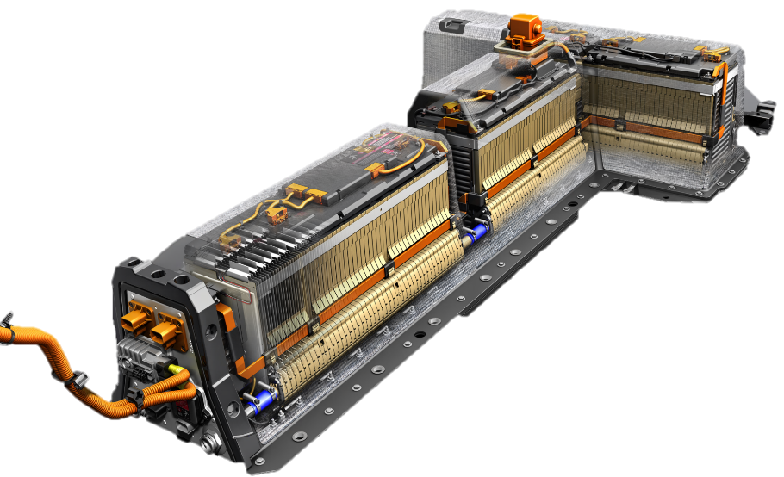
Einsatzhinweise beim Umgang mit Elektrofahrzeugen
Einsatzmaßnahmen
Nach derzeitigem Kenntnisstand stellen Restspannungen im System keine konkrete Gefahr bei den weiteren Einsatzmaßnahmen dar.
Freigelegte Hochvoltbatterien oder Teile davon können Spannung führen, die Batterieflüssigkeit kann ätzend und/oder entzündlich sein, daher nicht ungeschützt berühren und keine Manipulationen vornehmen.
Abb.30

Slide 26
Einsatzhinweise beim Umgang mit Elektrofahrzeugen
Einsatzmaßnahmen bei Beschädigung der Hochvoltbatterie
Wurde eine Hochvoltbatterie (wahrscheinlich) beschädigt, besteht die Gefahr eines sofortigen oder verzögerten Austritts von giftigen und/oder brennbaren Gasen, reizendem, brennbaren und ätzendem Elektrolyt oder eines Brandes. Folgende Maßnahmen sind zu berücksichtigen:
  Innenraum belüften.
  ggf. Atemschutz tragen.
  Einsatz einer Wärmebildkamera ist zu empfehlen, um Hochvoltbatterie zu beurteilen. Dabei gilt allerdings zu beachten, dass eine niedrige Temperatur nicht zwangsläufig eine Brandgefahr ausschließt.
  ggf. Kühlung der Hochvoltbatterie einleiten.
  Beschädigte Teile des Hochvoltsystems oder der Hochvoltbatterie bei Arbeiten in diesem Bereich elektrisch isolierend abdecken.
  Austretendes Elektrolyt aufnehmen (Bindemittel).

Slide 27
Einsatzhinweise beim Umgang mit Elektrofahrzeugen
Einsatzmaßnahmen bei Beschädigung der Hochvoltbatterie
Bei Unfällen mit Beschädigung der Hochvoltbatterie ist das verunfallte Fahrzeug mit zusätzlichen Hinweisen an den Abschleppdienst zu übergeben, da eine Entzündung der eventuell beschädigten Hochvoltbatterie nicht ausgeschlossen werden kann.
Folgende Punkte sind zu beachten:
  Verunfallte Fahrzeuge isoliert abstellen, Abstand zu Objekten und anderen Fahrzeugen!
  Abdecken (vor Witterungseinflüssen schützen)!
  Hersteller/Servicepartner informieren und Hochvoltbatterie entladen/ausbauen lassen!

Slide 28
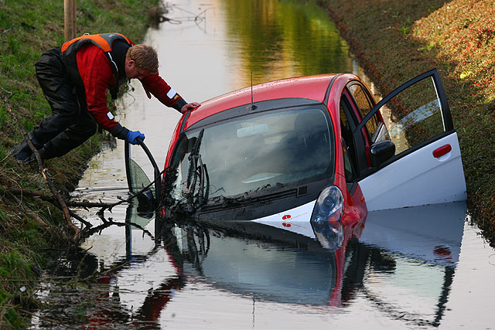
Einsatzhinweise beim Umgang mit Elektrofahrzeugen
Einsatzmaßnahmen (Pkw im Wasser)
Auch bei Wassereintritt in die Hochvoltbatterien besteht keine elektrische Gefährdung. Ein Wassereintritt in die Batterie kann eine Elektrolyse zur Folge haben.
Nach der Bergung Wasser ablaufen lassen und Hochvoltanlage außer Betrieb nehmen (wenn möglich).
Abb.31

Slide 29
Einsatzhinweise beim Umgang mit Elektrofahrzeugen
Brennende Hochvoltbatterie (Löschmaßnahmen)
Fahrzeugbrände mit Beteiligung der Hochvoltbatterie
(Lithium-Technologie), Erkenntnisse aus Brandversuchen:
  Keine heftigen Reaktionen (kein elementares Lithium vorhanden), aber Funkenbildung und Abblasen von brennbaren Gasen sind möglich. Knallende Geräusche/Kurzschlüsse sind wahrnehmbar.
  Eine elektrische Gefährdung ist ausgeschlossen, solange die Hochvoltbatterie nicht mechanisch beschädigt wird.
  Wasser ist als Löschmittel geeignet. Ein erhöhter Löschmittelbedarf und eine längere Löschdauer sind zu berücksichtigen, da Einbringen von Wasser in das Innere der Hochvoltbatterie aufgrund der Integrierung in die Fahrzeugstruktur schwierig ist.
  Atemgifte erfordern keine zusätzlichen Maßnahmen gegenüber Fahrzeugen mit Verbrennungsmotoren.
  Eine verzögerte Wiederentzündung ist möglich (Wiederentzündung
  22 Stunden nach den Löschmaßnahmen).

Slide 30
Einsatzhinweise beim Umgang mit Elektrofahrzeugen
Brennende Hochvoltbatterie (Löschmaßnahmen)
Die vollständige Feuerwehrschutzkleidung ist zu tragen.
Umluftunabhänger Atemschutz ist anzulegen.
Hochvoltbatterien mit viel Wasser löschen und auch nach dem Löschen noch ausreichend kühlen (Rückzündungsgefahr).
Eine ausreichende Löschwasserversorgung ist sicherzustellen.
Hochvoltbatterien nicht öffnen/punktieren, etc.
Der Einsatz von Netzmittel ist grundsätzlich möglich, bringt aber gegenüber reinem Wasser als Löschmittel nicht in jedem Fall Vorteile.
Pulver, Schaum und Löschgas sind praktisch wirkungslos.

Slide 31
Einsatzhinweise beim Umgang mit Elektrofahrzeugen
Brennende Hochvoltbatterie (Löschmaßnahmen)
Nach derzeitigem Stand kann das kontaminierte Löschwasser über die Kanalisation der Kläranlage zugeführt werden, da der Verdünnungsgrad sehr hoch ist.
Im weiteren Einsatzverlauf muss gemäß den Herstellerangaben und Fahrzeuginformationen eine Deaktivierung erfolgen
(vgl. Rettungsdatenblatt).
Hinweise zum Umgang mit beschädigten Hochvoltbatterien sind zu beachten (siehe Folie 26, 27).

Slide 32
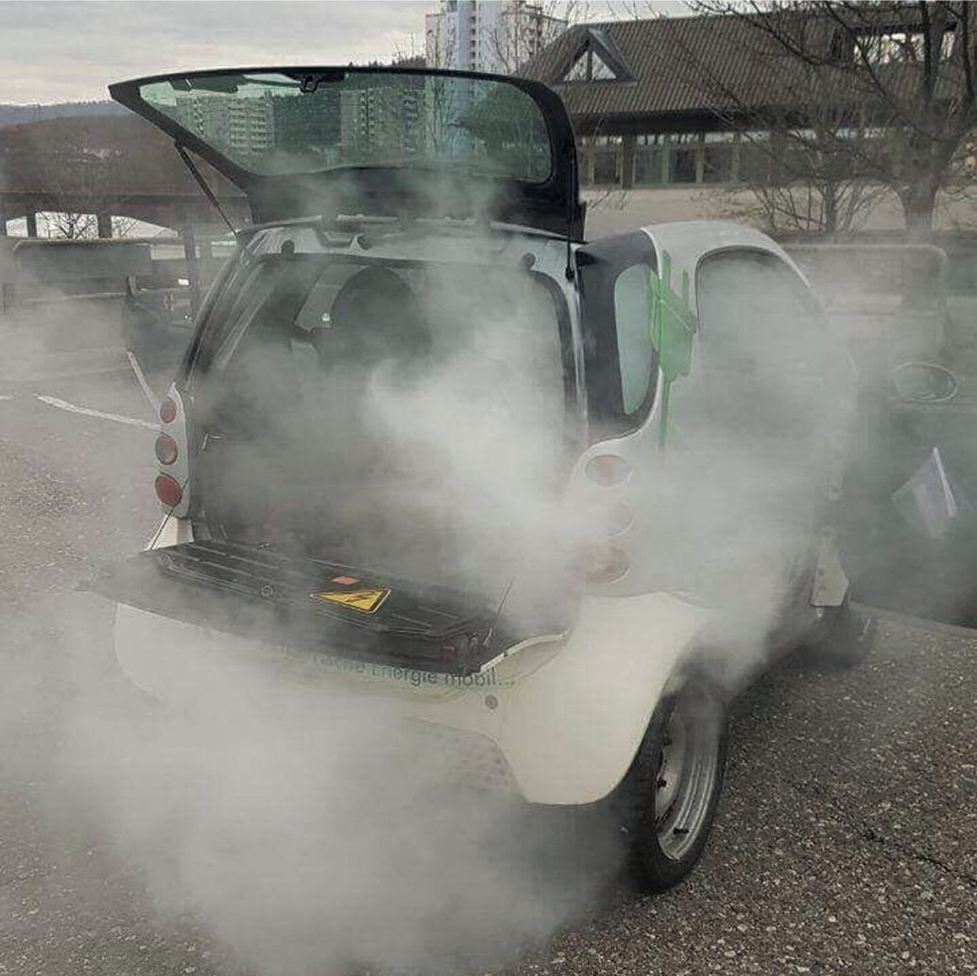
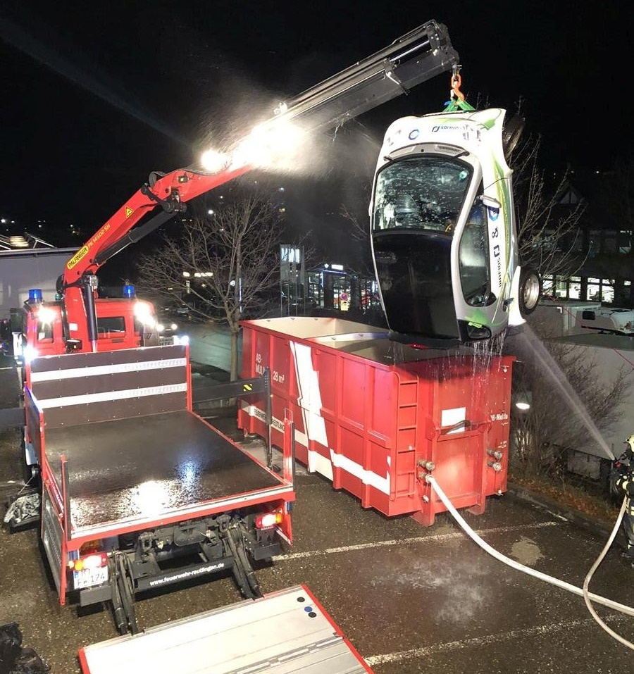
Einsatzhinweise beim Umgang mit Elektrofahrzeugen
Brennender Elektroantrieb (Löschmaßnahmen)
Abb.32
Abb.33
Der Smart wurde in eine mit Wasser geflutete Mulde gesetzt!

Slide 33
Einsatzhinweise beim Umgang mit Elektrofahrzeugen
Fazit
Grundsätzlich sind Fahrzeuge mit Hochvoltantrieben und Hochvoltenergiespeichern im Feuerwehreinsatz nicht gefährlicher als die bisher im Straßenverkehr anzutreffenden Fahrzeuge.
Vielfalt und Komplexität der Technik stellt hohe Anforderungen an die Einsatzkräfte. Fehlende Einheitlichkeit bei Hinweisen an Fahrzeugen erhöht den Erkundungsaufwand und Informationsbedarf.
Der Einheitsführer erkundet unter Anwendung des Führungsvorganges, ob es sich bei dem verunfallten Fahrzeug um ein Fahrzeug mit einem alternativen Antrieb handelt.
(AUTO-Regel, augenscheinliche Wahrnehmung, befragen von Personen, Kennzeichenabfrage, Rettungsdatenblätter, etc.)

Slide 34
Einsatzhinweise beim Umgang mit Elektrofahrzeugen
Fazit
Die grundsätzliche Einsatztaktik bei der patientenorientierten Rettung von Personen aus verunfallten Fahrzeugen mit Hochvoltantrieben ändert sich gegenüber Fahrzeugen mit Otto- oder Dieselmotor nicht. Gleiches gilt für Fahrzeugbrände!
Feuerwehren müssen die technischen Entwicklungen aktiv begleiten.
Herstellerangaben und Fahrzeuginformationen sind zu beachten.
Alle Maßnahmen dienen dem Ziel, der verletzten Person(en) so schnell wie möglich und notwendig unter Berücksichtigung einer patientenorientierten Rettung zu helfen.

Slide 35
Einsatzhinweise beim Umgang mit Elektrofahrzeugen
Abbildungsverzeichnis
Hessische Landesfeuerwehrschule
Abb.2, 4, 5 und 17
VDA
Abb.14
BMW AG
Abb.8, 9 und 11
Opel Automobile GmbH
Abb.1, 18 und 30
Audi AG
Abb.3 und 10
Bundesministerium für Verkehr und digitale Infrastruktur
Abb.12

Slide 36
Einsatzhinweise beim Umgang mit Elektrofahrzeugen
Abbildungsverzeichnis
Moditech Rescue Solution Crash Recovery System
Abb.13, 20, 21, 22, 23, 24, 25, 26, 27, 28 und 29
Deutsche Automobil Treuhand
Abb.15
Brandschutz Deutsche Feuerwehrzeitung (Ausgabe 06/2018)
Abb.32 und 33
Jeffrey Koper, Brandweer Kennemerland
Abb.31
Stephan Brust, Feuerwehr Karlstadt
Abb.7
Berufsfeuerwehr Wiesbaden
Abb.6, 16 und 19

Slide 37
Einsatzhinweise beim Umgang mit Elektrofahrzeugen
Literaturverzeichnis
Fachwissen Feuerwehr, ecomed
Unfälle mit alternativ angetriebenen Fahrzeugen, Christof Linde
Kohlhammer Verlag
Alternative Fahrzeugantriebe im Feuerwehreinsatz, Jörg Heck
DGUV Information 205-022
Rettungs- und Löscharbeiten an Pkw mit alternativer Antriebstechnik
vfdb Richtlinie 06/01
Technisch-medizinische Rettung nach Verkehrsunfällen
vfdb Merkblatt 06/04
Unfallhilfe und Bergen bei Fahrzeugen mit Hochvolt-Systemen
vfdb Merkblatt 10/07
Einsätze an Kraftfahrzeugen mit alternativen Antriebsarten und -kraftstoffen
VDA Verband der Automobilindustrie
Unfallhilfe & Bergen bei Fahrzeugen mit Hochvoltsystemen
Landesfeuerwehrschule Baden-Württemberg
Einsatzhinweise für alternativ angetriebene Fahrzeuge und alternative Energieträger

